Slide 1
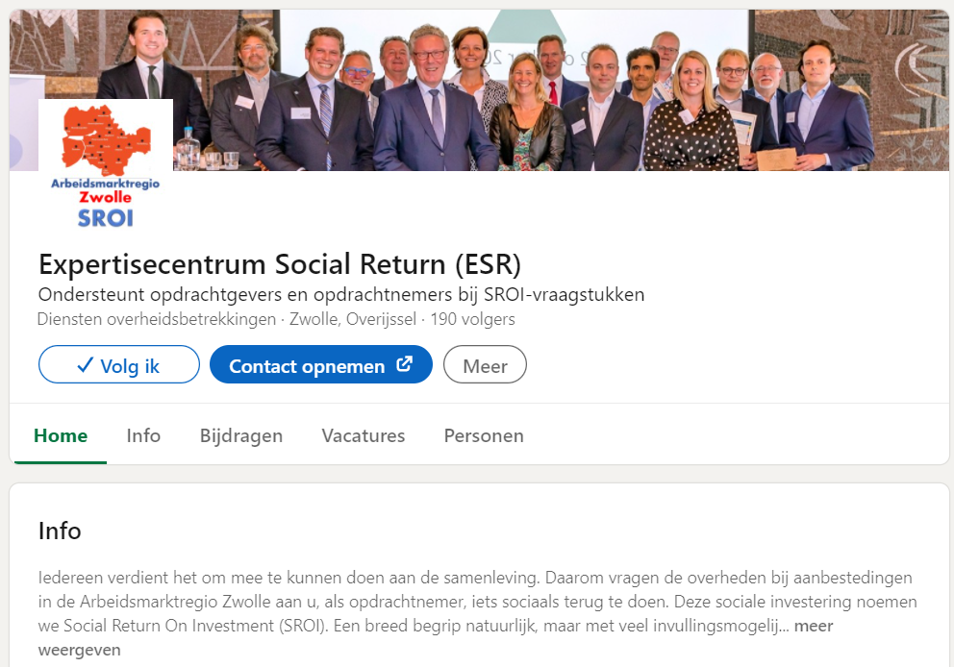
Even voorstellen .....
18 opdrachtgevers:
Provincie Overijssel
Waterschap DOD
16 gemeenten
2020 Uniforme werkwijze:
Overijssel
Gelderland
2 SROI-adviseurs
Bundeling kennis
Efficiënte bedrijfsvoering
Regionale monitoring (Wizzr)
SROI-adviseurs:
Henk de Leeuw, h.de.leeuw@zwolle.nl, 06 5280 3575
Wim Ekkelenkamp, w.ekkelenkamp@zwolle.nl, 06 51180147
socialreturn@zwolle.nl
https://www.linkedin.com/company/esr-zwolle
https://wspregiozwolle.nl/social-return-on-investment-sroi/

Slide 2











Slide 3
ESR Dienstverlening naar de opdrachtnemer
Algemeen
Hulpmiddelen actueel houden
Informatievoorziening
Na gunning:
Intake met opdrachtnemer
Vastleggen afspraken
Doorverwijzen opdrachtnemer
Monitoring resultaten
Validatie en evaluatie
Terugkoppeling naar contractmanager
Regionale monitoring
Terugkoppeling naar deelnemende gemeenten.

Slide 4
Wat is SROI?
Filmpje
https://youtu.be/yFTCK42iY6Q

Slide 5
Wat is SROI?
Social Return Of Investment
Het Europese en nationale aanbestedingsrecht biedt de mogelijkheid tot het toepassen van sociale aspecten bij het verstrekken van overheidsopdrachten.

Slide 6
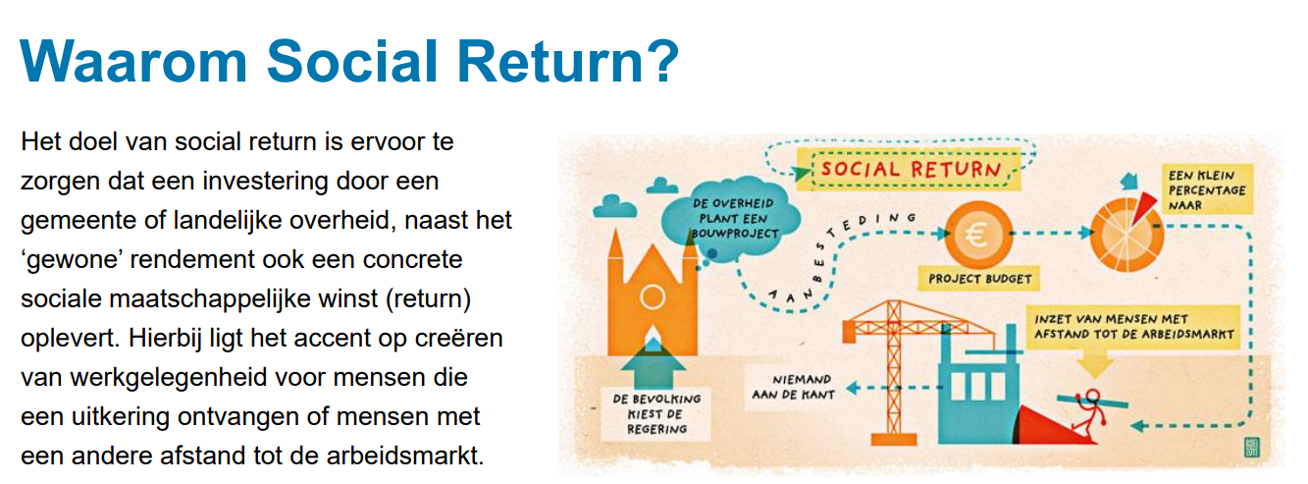
.

Slide 7


MVOI –SDG doelstellingen

Slide 8

Maatschappelijk Verantwoord
Opdrachtgeven en Inkopen (MVOI)
Circulair
Inkopen
SROI
Sociaal Enterprise
Kansengelijkheid
Verminderen CO2 uitstoot
Zero emissie
Inclusie en diversiteit
Keten verantwoordelijkheid
MKB vriendelijk
Klimaat adaptatie
Biodiversiteit
Energietransitie

Slide 9



SROI: verschillende smaken
1. Inzet personeel
werkloosheid naar werk
werk naar werk
onderwijs naar werk
kwetsbaar naar werk
2. MVO
inzet tbv onderwijs
begeleiding
opleiding
Bijvoorbeeld:
Catering
Schoonmaak
Drukwerk
Post
Groen
Sloop
Opruimwerkzaamheden
3. Sociale inkoop
PSO-30+
Social Enterprise NL
Sociale Werkvoorziening
Impact Oost-Nederland

Slide 10
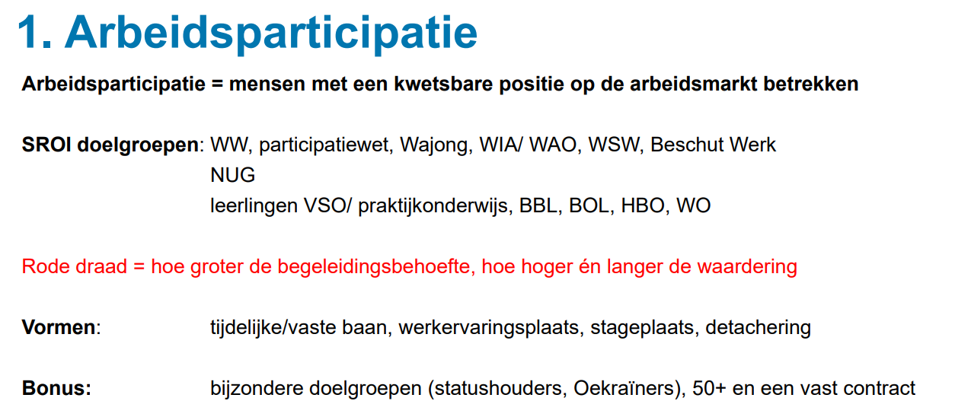
.

Slide 11

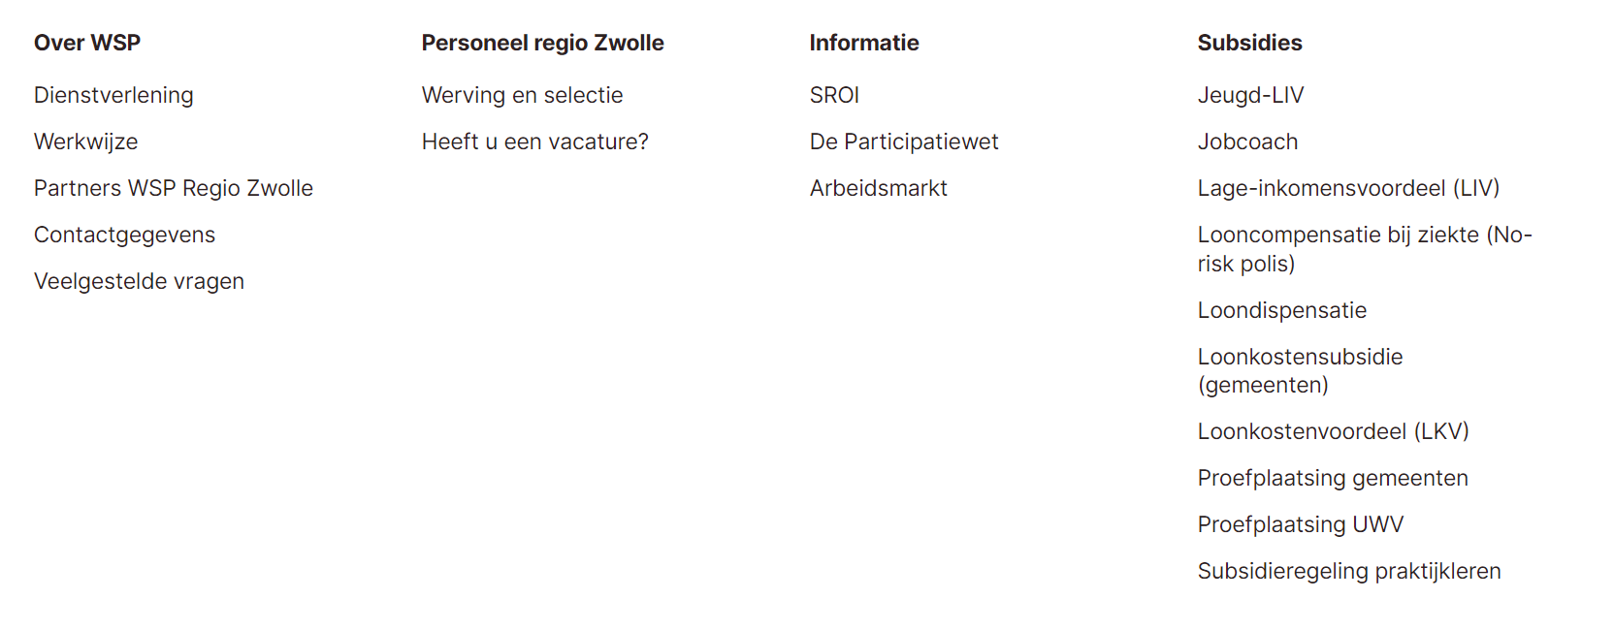
.

Slide 12
Wat kan WSP betekenen
Met het project Brugbanen willen we betaalde werkplekken realiseren voor jongeren in het praktijkonderwijs (pro) en voortgezet speciaal onderwijs (vso) die graag aan de slag willen in de zorg.
Dit kan alleen slagen als het een gezamenlijk project wordt. !
Iedereen doet mee – Sectortafel Zorg & Welzijn Regio Zwolle

Slide 13
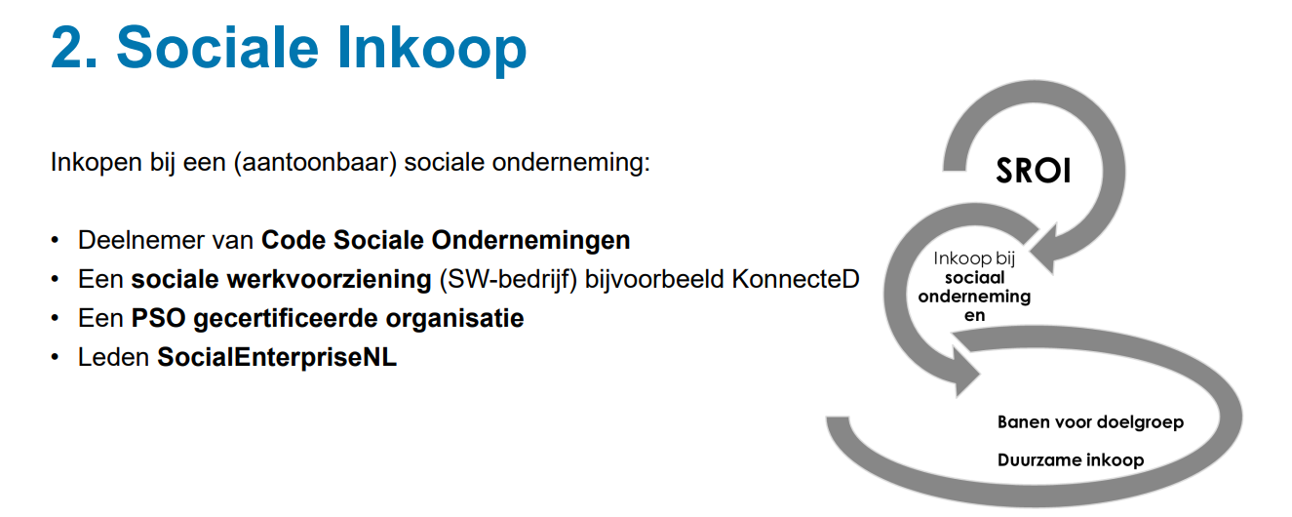

.

Slide 14
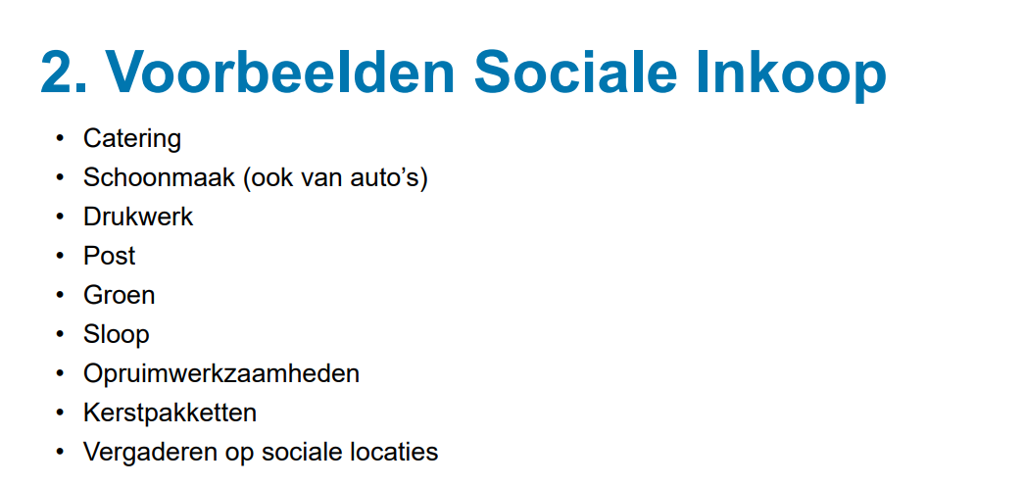
.

Slide 15
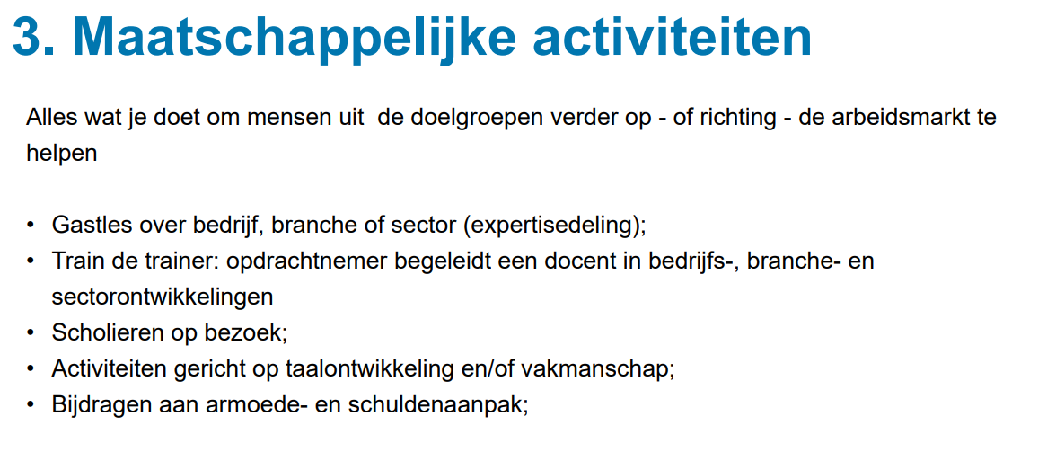
.

Slide 16
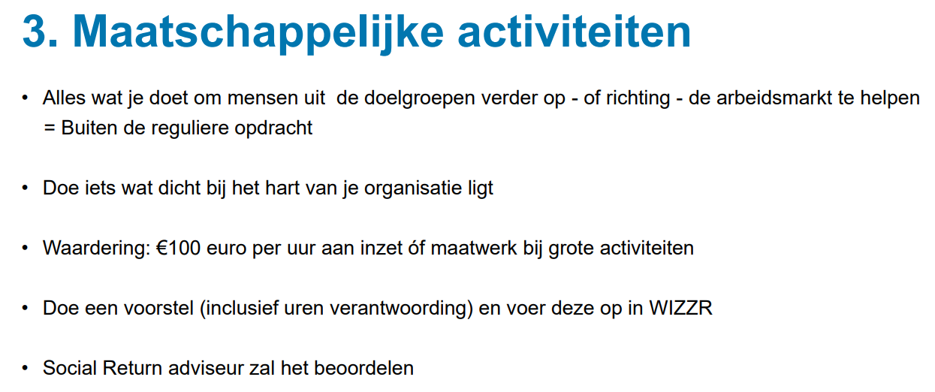
.

Slide 17

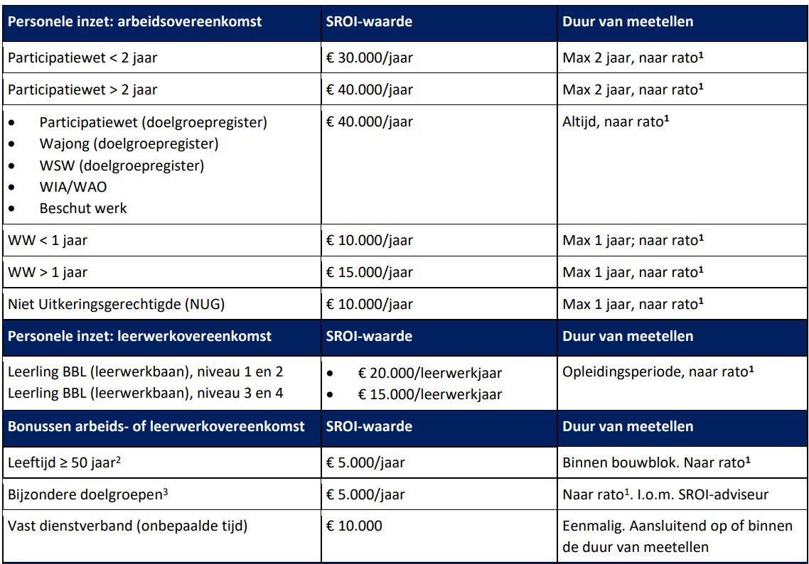
Bouwblokken Oost-Nederland
SROI

Slide 18
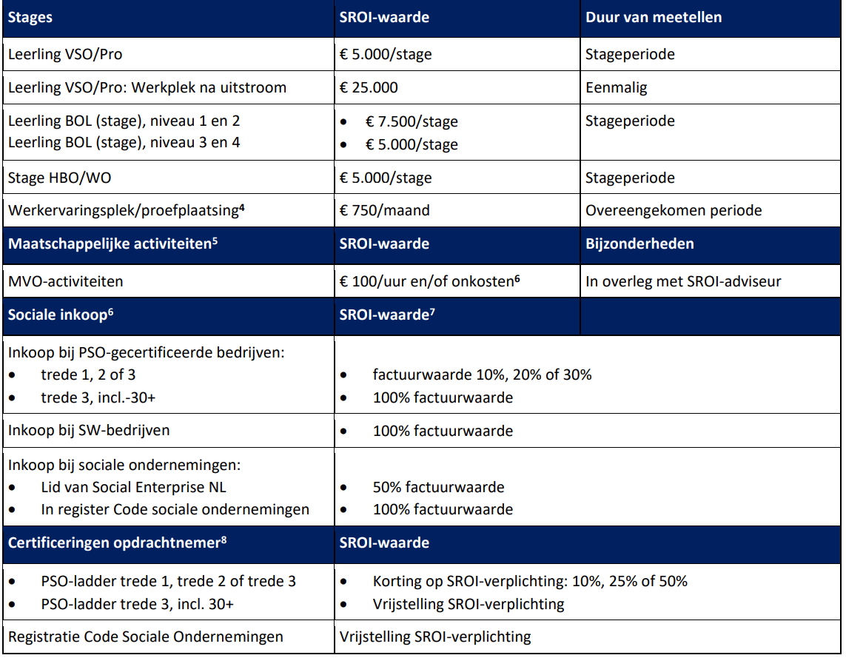
Bouwblokken Oost-Nederland
SROI

